Slide 1
Департамент образования города Москвы
ГБОУ СОШ № 960
Дошкольное отделение № 2 - 909
Новые формы взаимодействия
ДОУ с семьей дошкольников
через интерактивную экскурсию
Образовательный маршрут
Подготовили и провели:
Учитель-дефектолог Чмиркова В. В.
Учитель-логопед Добрынина О. В.
2015 г.

Slide 2
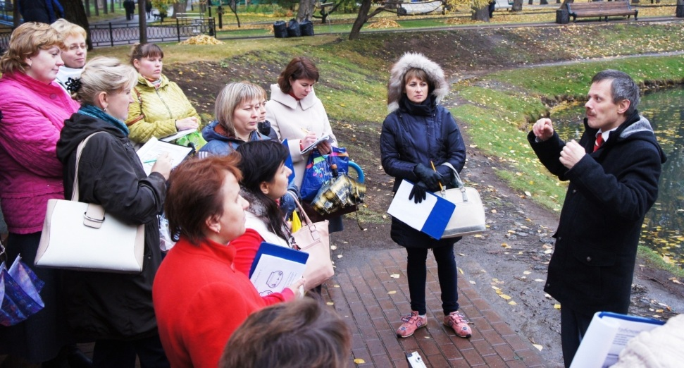
Методическое сопровождение проекта "Я покажу тебе Москву"
Алгоритм сценария
Выбрать объект для прогулки
Создать серию фотографий объекта
Создать информационно-познавательный блок
Подготовить мероприятия с детьми
Создать рабочие листы
Определить, что необходимо взять с собой на прогулку.

Slide 3
Структура маршрута
Название маршрута
Примерный план маршрута
Остановки
Действия с ребенком на остановках:
1. игры
2. познавательная деятельность
3. развлечения
4. спортивные мероприятия

Slide 4
Содержание сценария маршрута
для детей дошкольного возраста направлено на:
формирование интереса воспитанников к городу, его достопримечательностям, памятникам культурного и исторического наследия;
создание условия для игровой, двигательной, познавательной, исследовательской и творческой деятельности детей в условиях образовательных маршрутов;
- развитие коммуникативных компетенции детей дошкольного возраста в совместной деятельности со взрослыми, знакомство с правилами безопасности и культурного поведения в городе;
- воспитание бережного отношения к городу и его культурной среде.

Slide 5
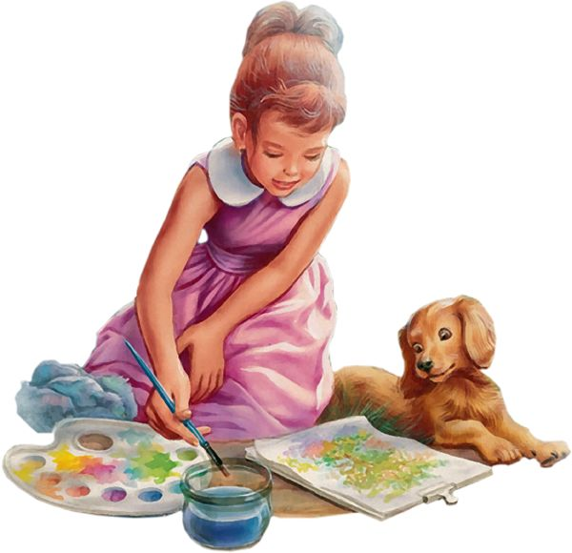
Ожидаемый результат
Развитие любознательности и познавательной мотивации
Формирование первичных представлений о свойствах и отношениях объектов окружающего мира
Становление самостоятельности, целенаправленности и саморегуляции собственной деятельности

Slide 6
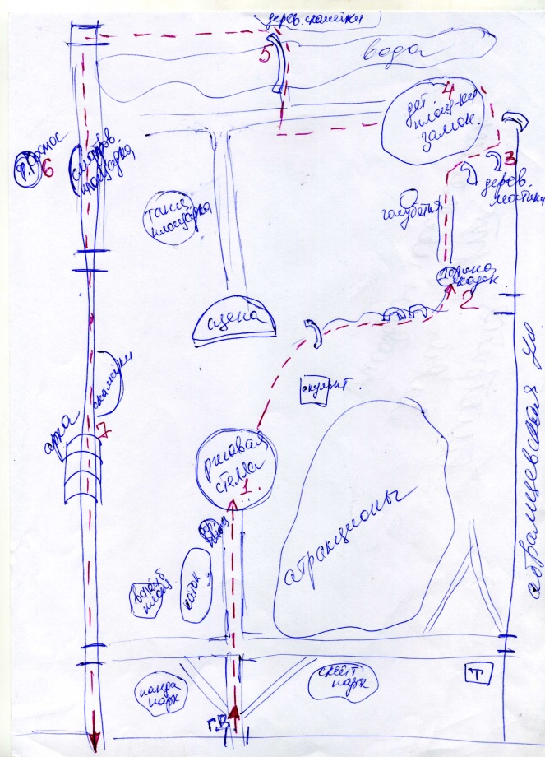
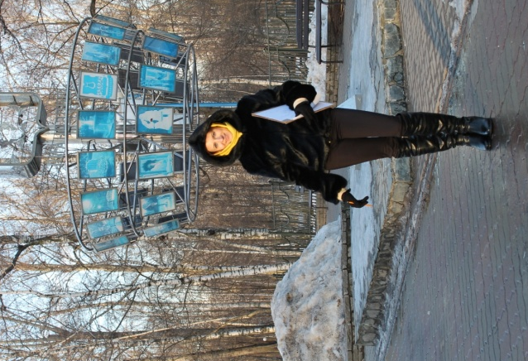
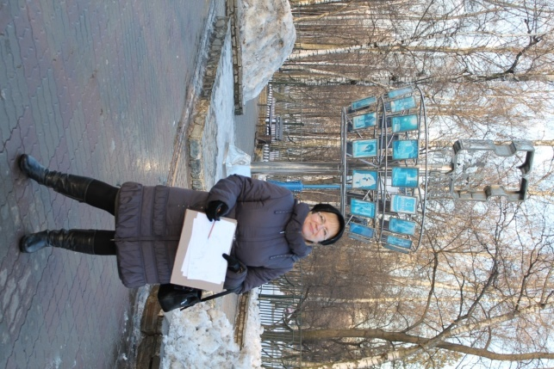
Выбор объекта
Прокладывание
маршрута
Первопроходцы
неведомых дорожек

Slide 7
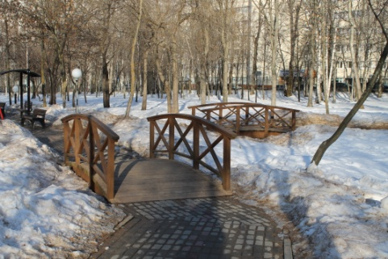
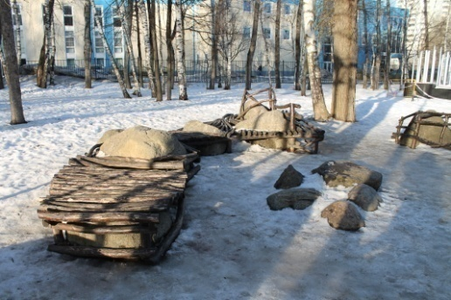
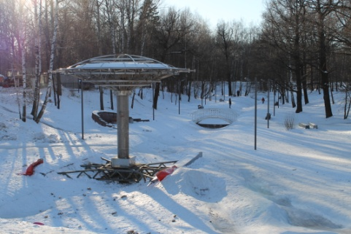
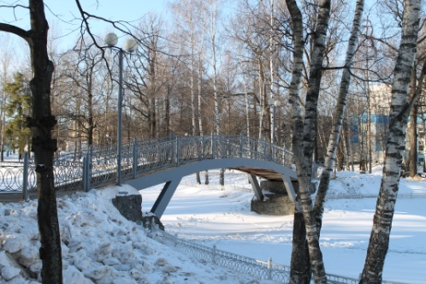
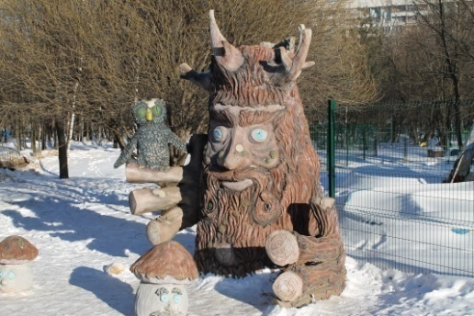
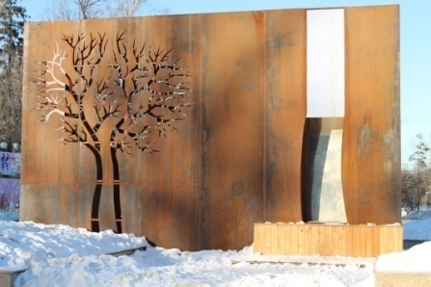
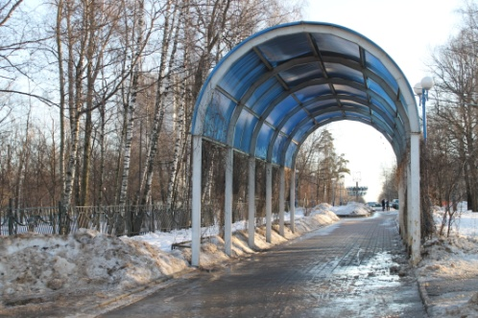
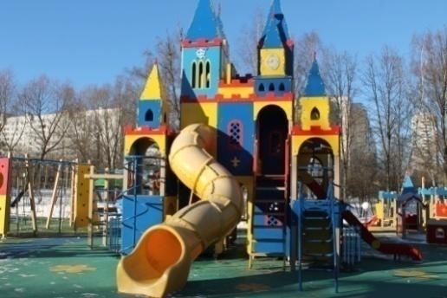
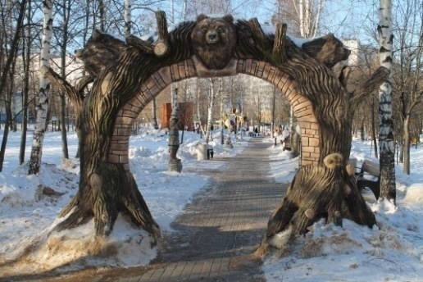
Серия фотографий объектов

Slide 8
Рекомендуемый материал | Назначение
рабочие листы | Для выполнения заданий на остановках
фломастеры | Для раскрашивания
папка-планшет с зажимом | Для фиксации рабочих листов, удобства в выполнении заданий
фото объектов | Для ориентировки на местности и соотнесении фотографий с реальными объектами
фотоаппарат | Для фиксации впечатлений
шнурок | Для завязывания узелков по количеству увиденных мостов, для развития мелкой моторики
бинокль | Для нахождения удаленных объектов
лупы | Для рассматривания мелких фрагментов объектов
мыльные пузыри | Для дыхательной гимнастики, для прослеживания взора

Slide 9
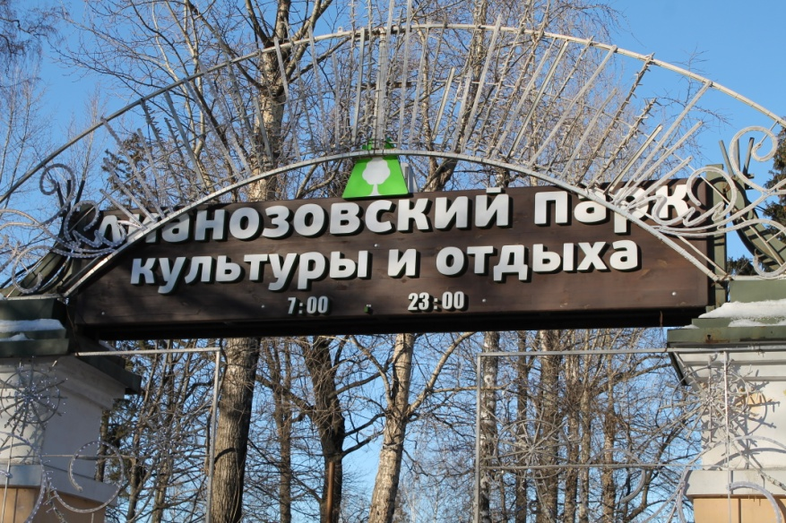
ОСТАНОВКА 1
Объект: Главный вход
Информационно-познавательный блок: В далекие годы (в XVI веке), на берегу небольшой речки Самотышки, было поселение, принадлежавшее ключнику Мякишеву Неупокою Дмитриевичу. Потом (в XIX в.) владельцем стал московский купец Лианозов Георгий Мартынович. В 1932 году в дубовой роще был создан парк, сохраняющийся и сейчас.
Рекомендуемые мероприятия с детьми: Предложите детям рассмотреть план-схему и предлагаемые фото объектов и сориентироваться на местности. На протяжении маршрута обращать внимание детей на архитектурные сооружения – мостики: «Увидел мостик – завяжи узелок на шнурке».

Slide 10
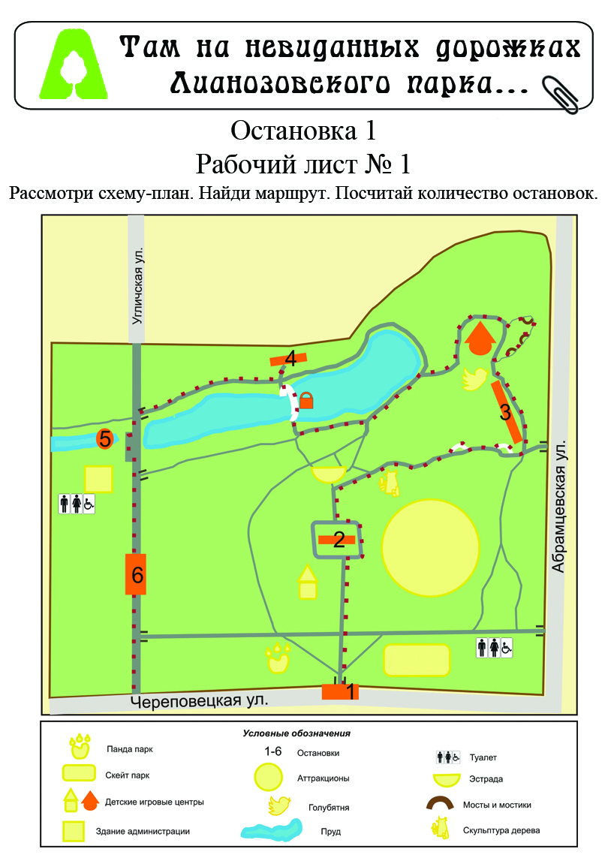
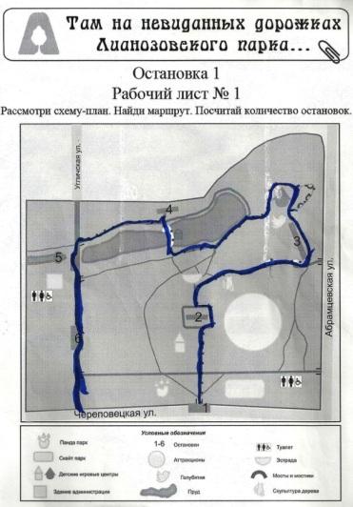
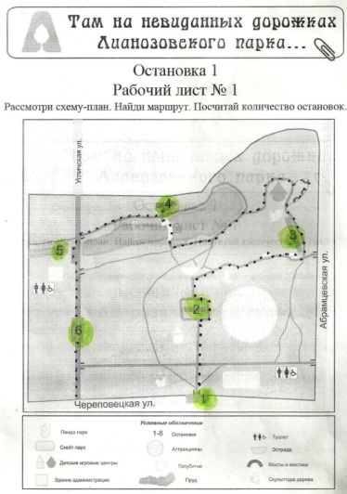
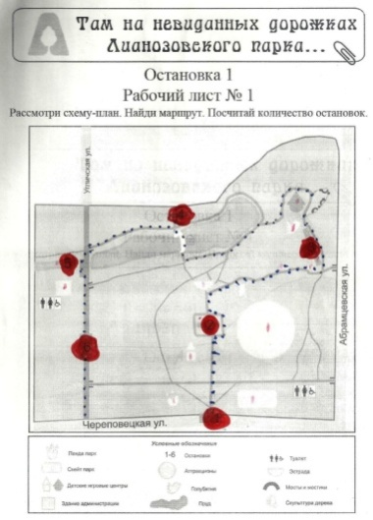
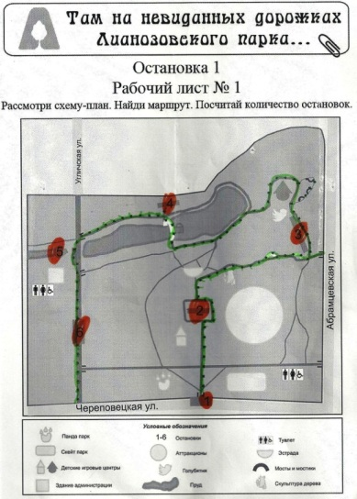

Slide 11
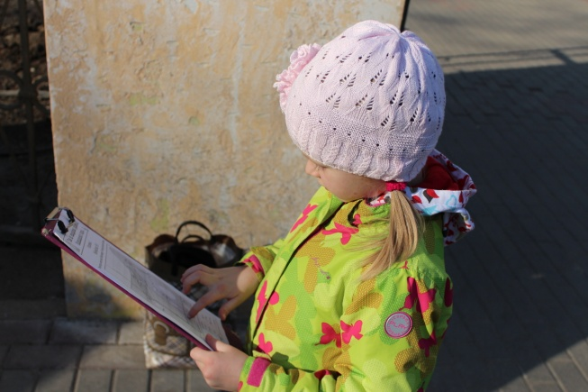
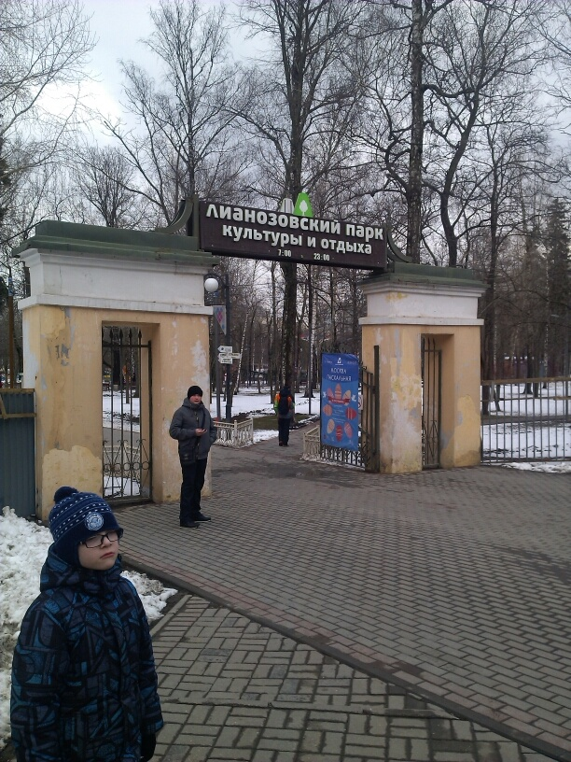
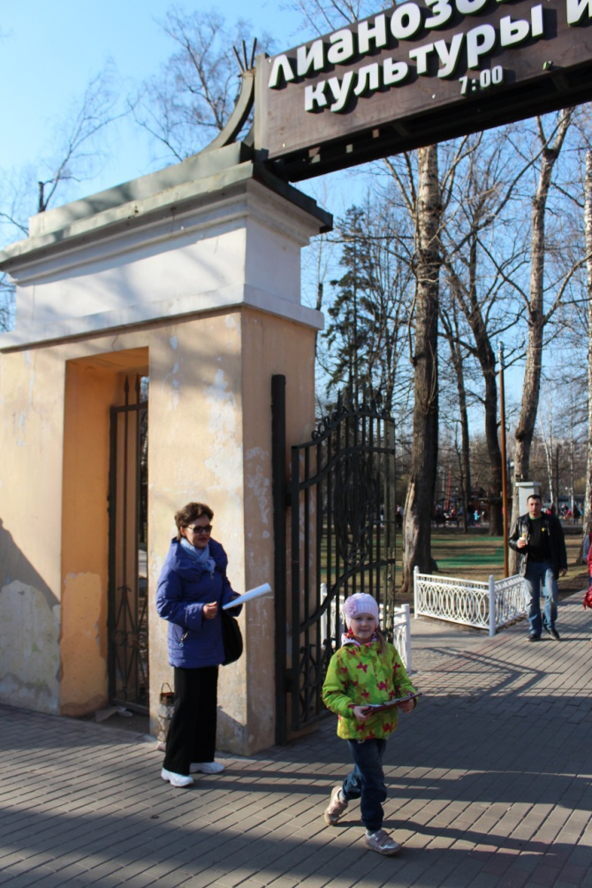
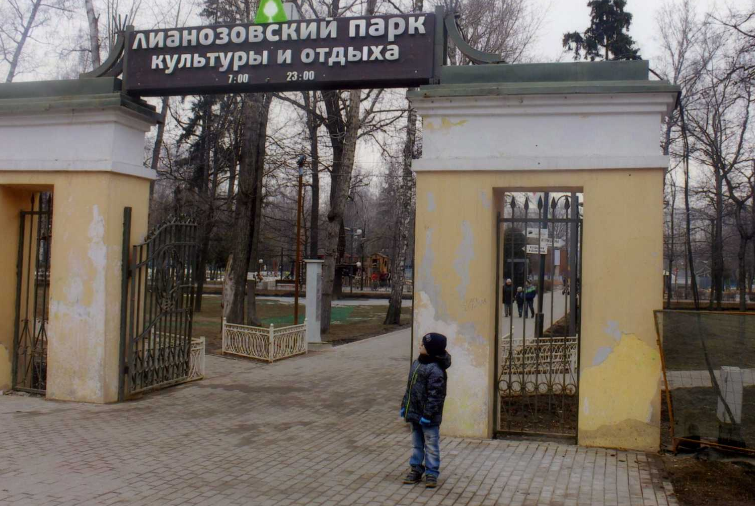

Slide 12
ОСТАНОВКА 2
Объект: Фонтан
на центральной площади
Информационно-познавательный блок: Современная конструкция в виде ассиметричной семиметровой стелы в стиле хай-тек, по плоскости которой с высоты более пяти метров с обеих сторон стекает вода. Стелла-водопад подарок к 860-летию Москвы.
Рекомендуемые мероприятия с детьми: Предложите детям внимательно рассмотреть конструкцию фонтанной скульптуры и попытаться определить, из какого материала она сделана.

Slide 13
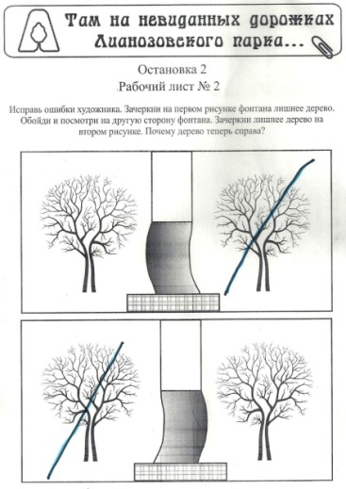
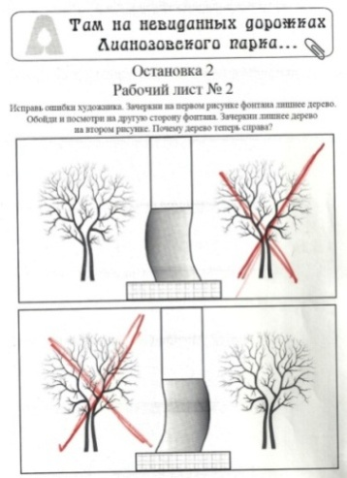
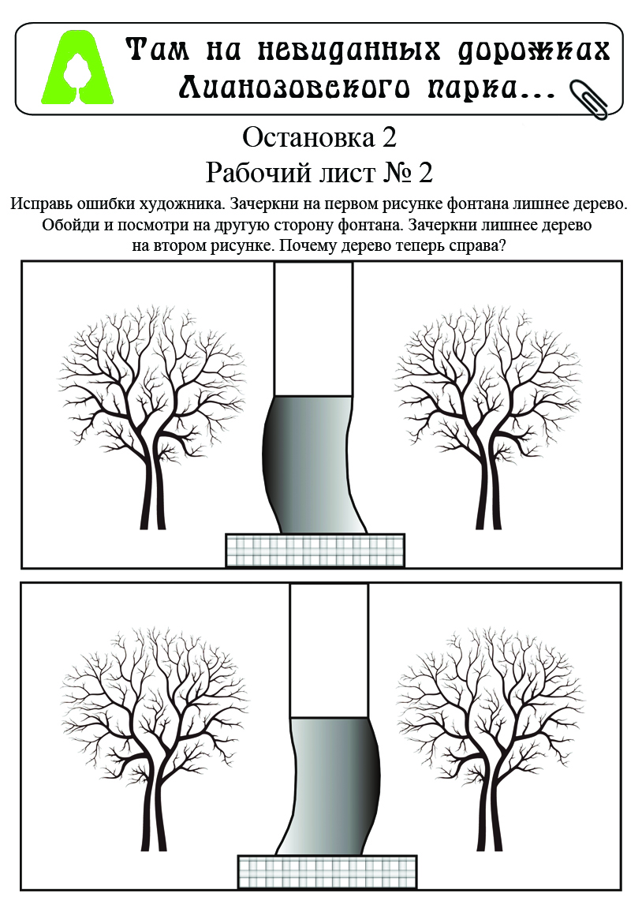
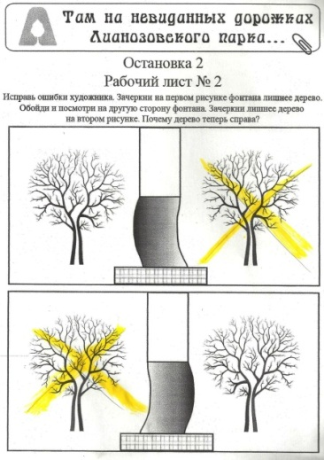
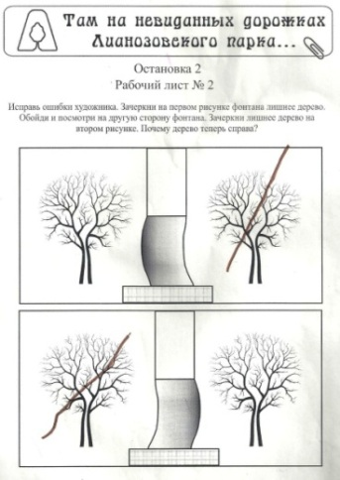
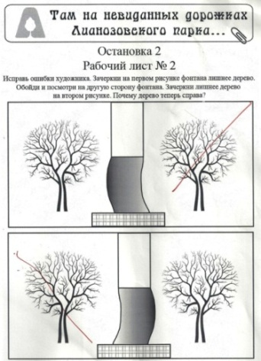
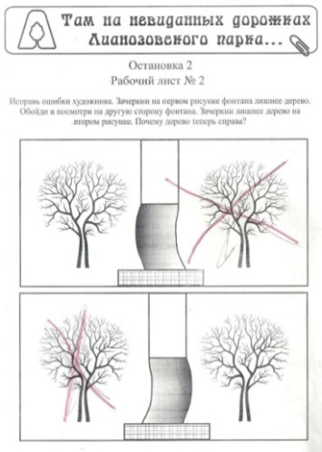

Slide 14
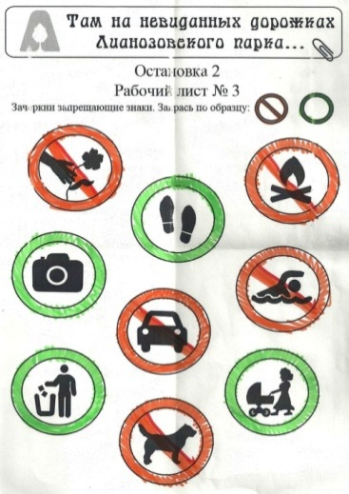
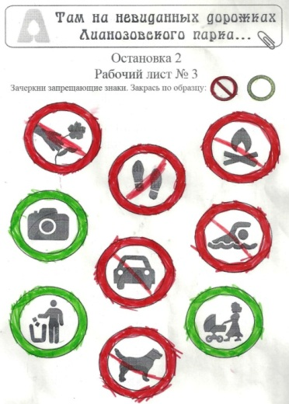
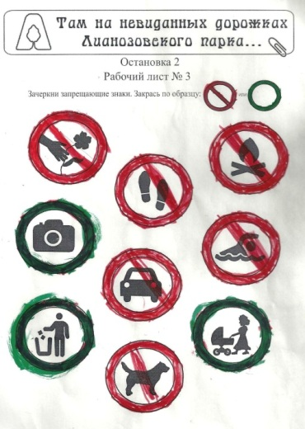

Slide 15
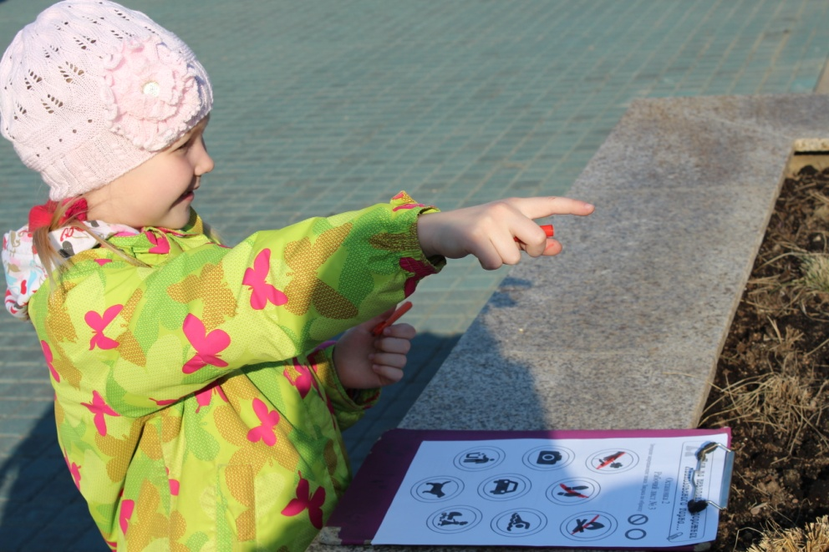
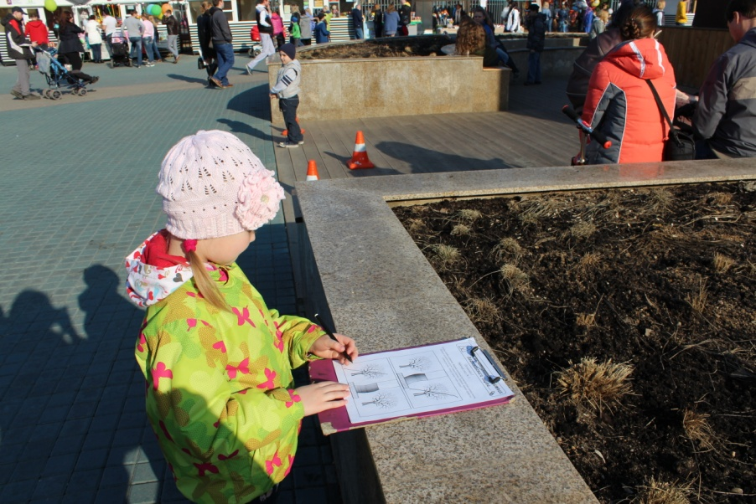
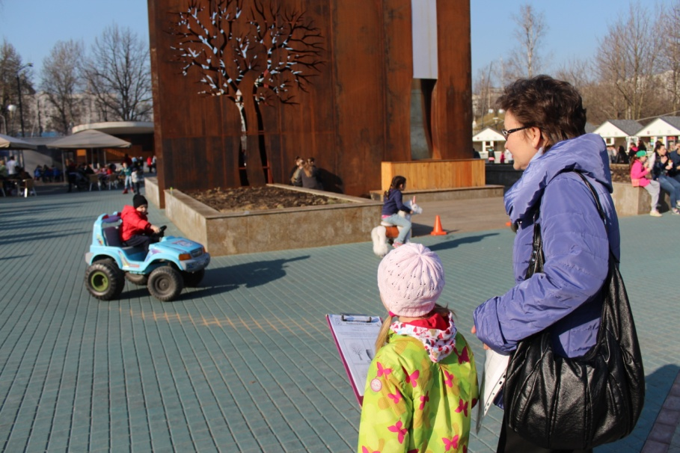

Slide 16
ОСТАНОВКА 3
Объект: Аллея сказок.
Детский игровой комплекс «Замок».
Информационно-познавательный блок: В 2008 году была открыта детская игровая спортивная площадка, в которую ведет Аллея сказок.
Примечание: Обратите внимание детей на то, что дорожка к аллее идет через несколько мостиков, перекинутых через русло маленьких ручейков и канавок, впадавших в Лианозовский ручей.
Notes:
Рекомендуемые мероприятия с детьми: Предложите детям рассмотреть скульптуры сказочных героев и вспомнить названия сказок: «Из какой сказки герой?». Предложите детям рассмотреть деревянный настил мостиков.

Slide 17
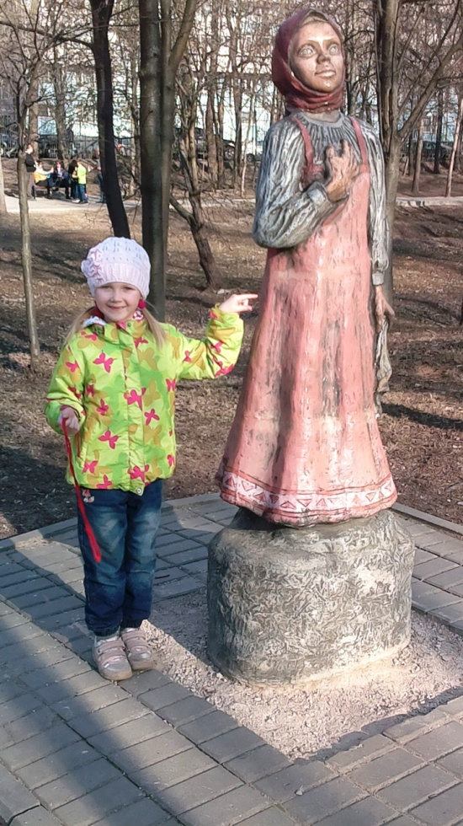
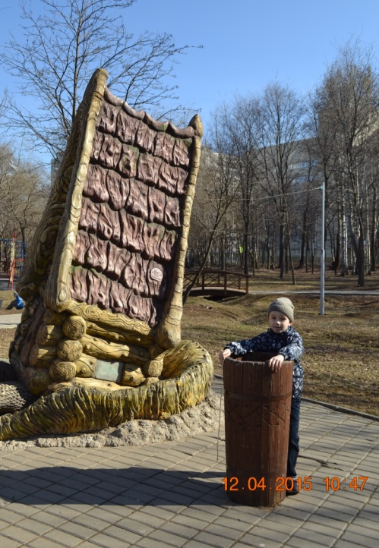
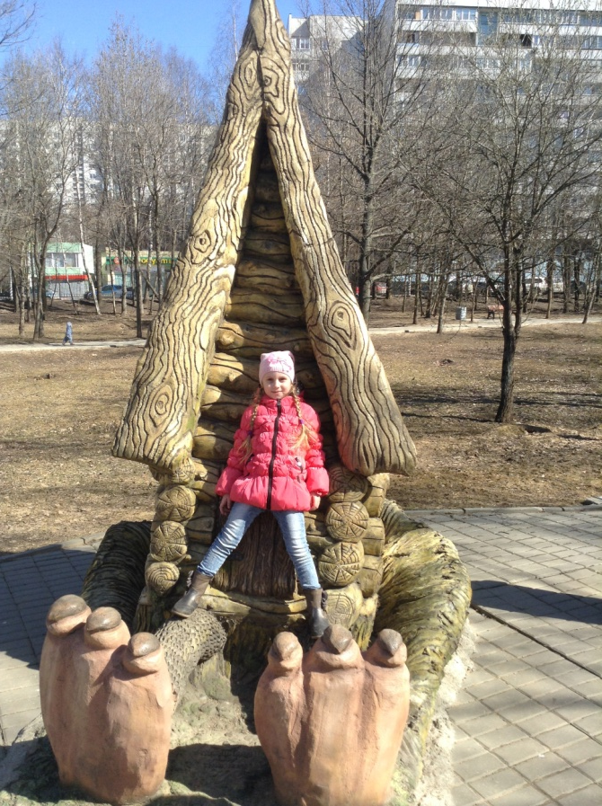
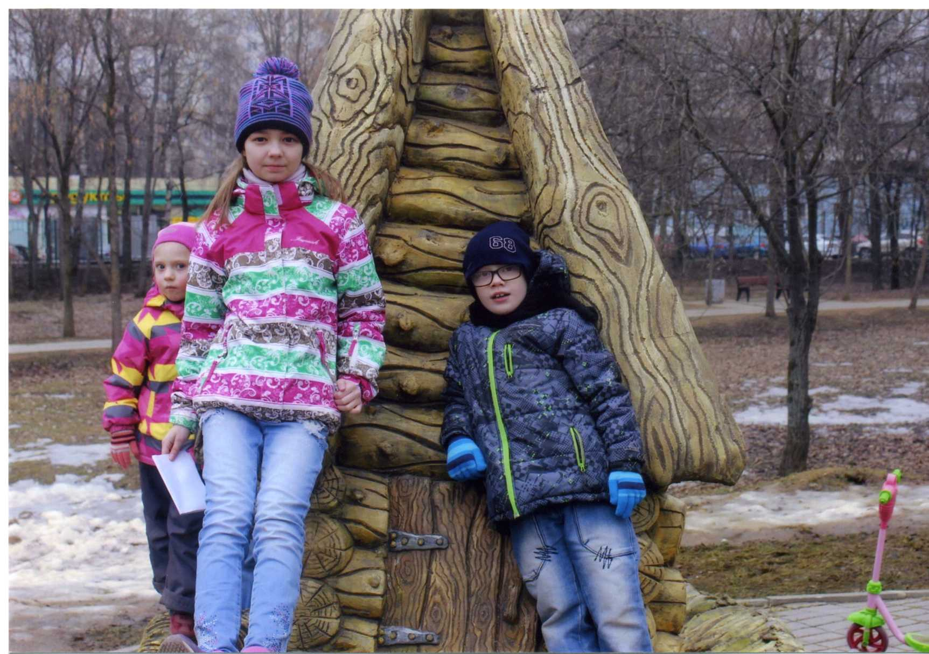
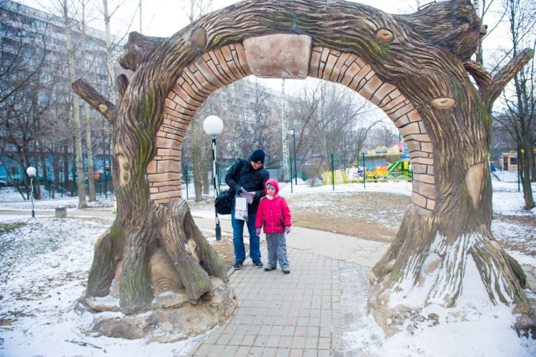

Slide 18
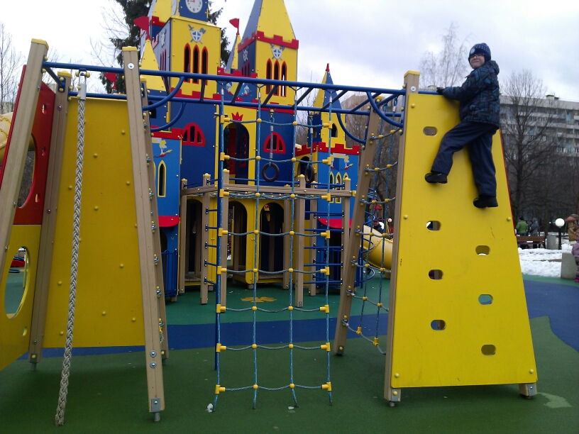
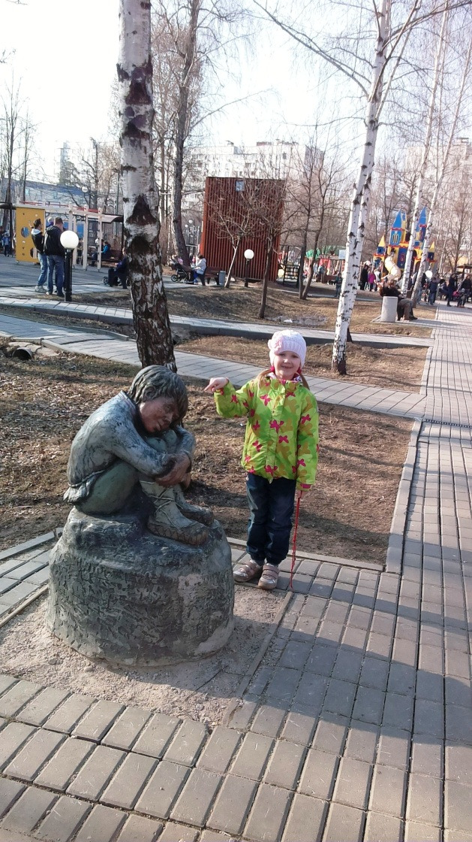
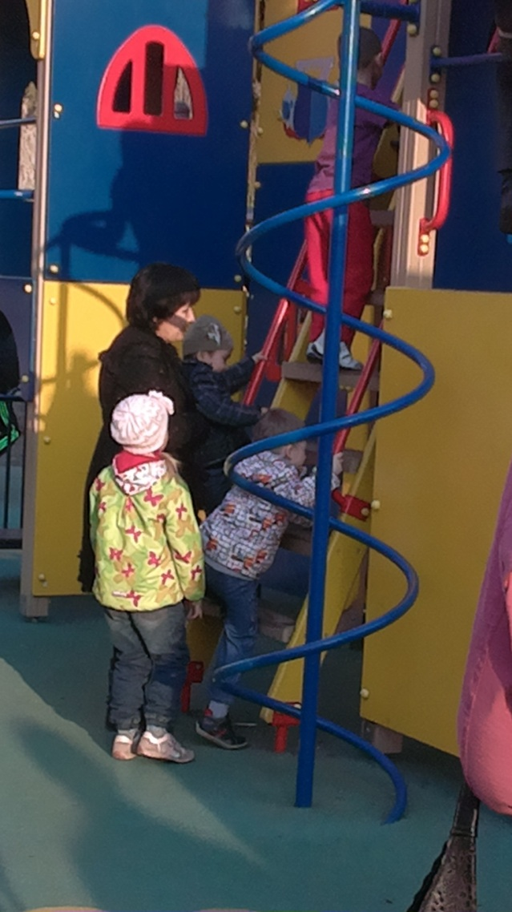

Slide 19
ОСТАНОВКА 4
Объект: Ажурный мост.
Скульптуры – скамейки.
Информационно-познавательный блок: Через пруд перекинут белый ажурный мост, на котором по свадебному обычаю принято запирать замки и бросать ключи в воду. На берегу на газонах парка расположены деревянные скульптуры – скамейки.
Примечание: Предложите детям посидеть на необычных скамейках.
Notes:
Рекомендуемые мероприятия с детьми: Представьте и попытайтесь порассуждать, на что похожи эти ветки: на гигантскую гусеницу, на неведомо зверушку. Рассмотрите внимательно, используя лупу, срез веток и попытайтесь определить, сколько им лет.

Slide 20
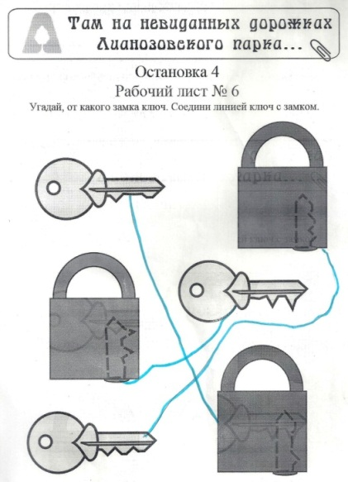
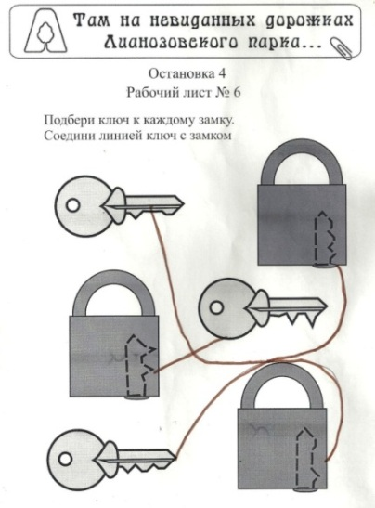
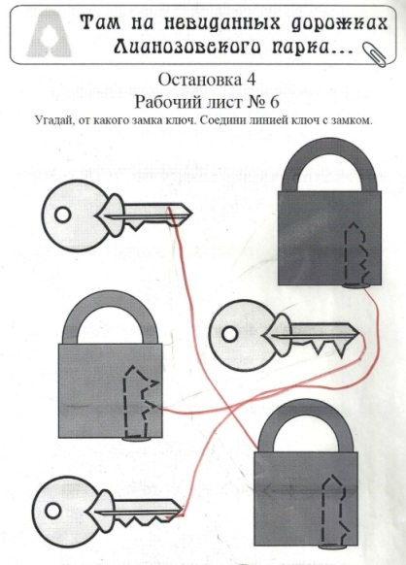
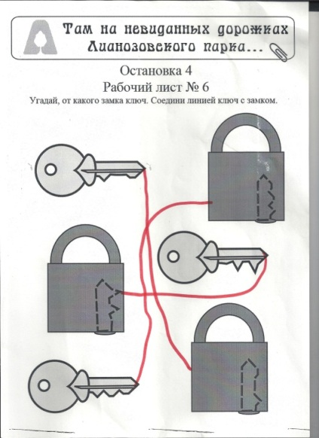

Slide 21
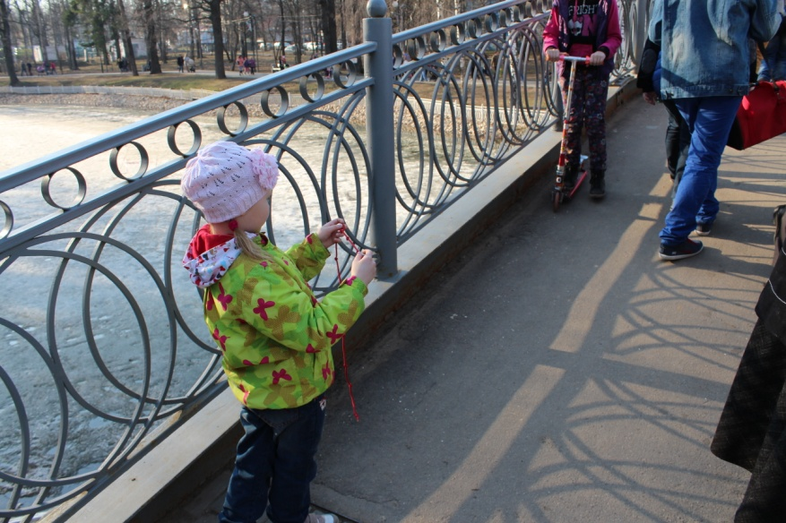

Slide 24
ОСТАНОВКА 5
Объект: Фонтан «Космос»
Информационно-познавательный блок: Фонтан «Космос» замысловатой конструкции, которая задумана в виде летающей тарелки с декоративной подсветкой.
Примечание: Предложите детям, находясь на смотровой площадке, рассмотреть фонтан и канал, в который он встроен.
Notes:
Рекомендуемые мероприятия с детьми: Предложите детям порассуждать: Как вы думаете, почему фонтан не работает зимой? Рассмотрите внимательно, используя бинокль, что расположено за фонтаном.
Игровые действия на местности: Игра «мыльные пузыри». У кого получится большой фонтан из пузырей. Вопросы: будут ли замерзать пузыри зимой на сильном морозе?

Slide 26
ОСТАНОВКА 6
Объект: Сводчатая небесная арка.
Информационно-познавательный блок: В Лианозовском парке насчитывают много разных видов пород деревьев. Особенно впечатляет дубрава с множеством двухсотлетних черешчатых дубов. Парк является памятником природы и охраняется государством.
Примечание: Обратите внимание на арку – символ небесного свода. Прохождение через арку означает, что вы успешно прошли маршрут, получили положительные эмоции и приобрели новые знания. Предложите детям присесть на скамейки и выполнить задания на рабочих листах.
Notes:
Рекомендуемые мероприятия с детьми: Посчитать количество узелков на шнурке: сколько узелков – столько мостиков увидели в парке.
Выполнение действий на рабочих листах. Материал для рабочих листов: распечатанный рабочий лист, фломастеры, простой карандаш, папка-планшет с зажимом.
Рабочий лист № 7: Соедини линиями объекты в парке и материал, из которого они сделаны.

Slide 30
Рейтинг действий детей
во время прохождения

Slide 31
Рейтинг объектов

Slide 32
Образовательная прогулка способствовала:
Расширению кругозора о Лианозовском парке, приобретению новых знаний
Развитию любознательности и познавательной мотивации
Формированию первичных представлений о свойствах и отношениях объектов окружающего мира
Развитию ориентировки в пространстве;
мелкой и крупной моторики; зрительного восприятия
Формированию связной речи
Развитию самостоятельности, целеустремленности и саморегуляции собственной деятельности
Позволила каждому ребенку получить
много положительных эмоций

Slide 33
Полезная информация
Медиацентр автора образовательного пространства методист ГМЦ ДО города Москвы Четвертаков Кирилл Викторович https://sites.google.com/site/mediacentrcetvertakovakv2012/
Слово учителю http://slovo.mosmetod.ru/avtorskie-materialy/item/407-chetvertakov-k-v-obrazovatelnye-progulki-po-moskve-dlya-detej-doshkolnogo-i-mladshego-shkolnogo-vozrasta-algoritmy-progulok/407-chetvertakov-k-v-obrazovatelnye-progulki-po-moskve-dlya-detej-doshkolnogo-i-mladshego-shkolnogo-vozrasta-algoritmy-progulok
Дошкольный образовательный архив «Умнейка» http://gramoteyka.jimdo.com/
Веб-сайт: http://www.liapark.ru/_
Официальная группа Лианозовского
парка в контакте
http://vk.com/club50217130

